Slide 1


Творча лабораторія з дослідження життєпису Михайла Старицького

Slide 2

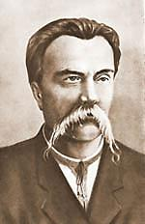
Угору стяг, а світоч - в руки,
І, щоб не сталося, - вперед!
М. Старицький
М. П. Старицький - один з корифеїв української драматургії. Він залишив глибокий слід в українській культурі. Крім драматичних творів, писав вірші й прозу, був видатним актором, талановитим режисером, сумлінним громадським діячем.

Slide 3


«Це бажання, цей напрямок керували мною все життя, і я не зрадив їх до могили, бо вірую, що тільки тоді ушанує свою мову народ, коли вона стане орудком культури і науки, коли на їй понесе народу інтелігентний гурт і визволення од економічного рабства і поліпшення долі...» Як це актуально звучить сьогодні!
Мене вразило те, що все своє життя М. Старицький підпорядкував високій меті — :»душею і думкою послужить рідному народові» У листі до І. Франка, свого товариша по перу, він писав:

Slide 4

На сьогоднішньому етапі розвитку України тема цього дослідження звучить дуже актуально. Бо саме тепер перед нами постають правдиві факти історії. За допомогою прози Михайла Старицького ми дізнаємося про минулі історичні епохи.

Slide 5

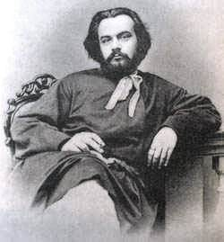
Михайло Петрович Старицький народився 14 грудня 1840 р. в с. Кліщинцях Золотоніського повіту на Полтавщині (тепер – Черкаська область) у дрібнопомісній дворянській родині. З дванадцяти років, через раннє сирітство, хлопчиком опікується дядько – В. Р. Лисенко.

Slide 6


На роки навчання в Полтавській гімназії, Харківському (1858-1860), а згодом Київському університеті (1860-1865) припадає знайомство М. Старицького з творами світової та вітчизняної класики (Т. Шевченка, Марка Вовчка, П. Куліша). Глибокий слід залишило спілкування М. Старицького з Олександром Лисенком (дядьком по матері).

Slide 7

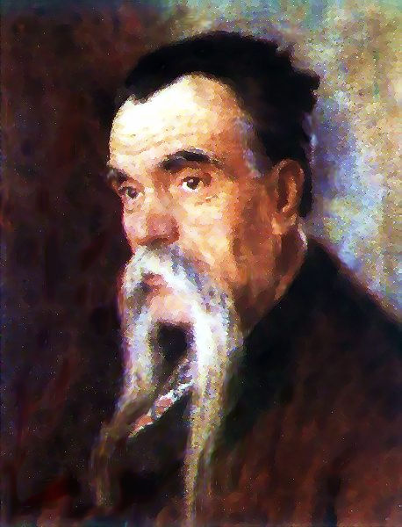
Співчуття до становища трудової людини, прагнення захистити й просвітити «меншого брата» розбудили його національну, громадянську свідомість, спонукали М. Старицького, як і багатьох українських інтелегентів того часу, до ентузіастичної праці в недільних школах, народних бібліотеках, театральних гуртках, до збирання мовних, етнографічних матеріалів, діяльного членства в київській «Громаді» ще під час навчання в університеті.

Slide 8

Перша віршова спроба М. Старицького припадає на сумні часи «Валуєвського» циркуляру. Вустами ліричного героя у вірші передано атмосферу смутку й зневіри, в якій жила тоді українська інтелігенція:
Чого чекать? Одурено гадки,
Оббрехано псалми моєї віри,
Знесилено кайданами заміри
Й столочено найкращії квітки…

Slide 9


Разом із М. Лисенком він організовує Товариство українських сценічних аматорів (1872), для репертуару якого інсценізує правові твори та переробляє малосценічні п’єси інших письменників, пише оригінальні драматичні твори. Так було написано лібрето, музична комедія та інше.

Slide 10


На формування світоглядних переконань М. Старицького багато в чому впливала родинна атмосфера демократичних поглядів, поваги до життя селян, українського слова.
Через обмеження українського слова, відсутність української періодики Старицький змушений прозові твори писати російською мовою.

Slide 11


Працюючи після закінчення університету в Київському історичному архіві, М. Старицький розпочинає свою літературну діяльність і одночасно удосконалює знання з декількох іноземних мов: англійської, німецької, французької. Пізніше створює українську трупу, яка швидко набула великої (можна сказати, світової) слави.

Slide 12


Поряд із драматургічною, акторською діяльністю М. Старицький розпочинає перекладацьку роботу. 1873 року він власним коштом видає українською мовою «Казки Андерсена», наступного року – «Байки Крилова», повість «Сорочинський ярмарок» М. Гоголя, потім «Пісню про царя Івана Васильовича, молодого опричника та відважного крамаренка Калашникова» М. Лермонтова (1875), «Сербські народні думи і пісні» (1876).

Slide 13


Не менш активною була видавнича діяльність письменника. Він сприяє виходу альманаху «Луна» (1881) й, оскільки дозволу на видання літературно-художнього журналу одержати не вдалося, організовує два випуски альманаху «Рада» (1883, 1884).

Slide 14

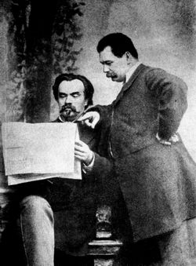
Не полишає М. Старицький і мрію про піднесення театральної справи в Україні, переконаний, що сцена – це «могутній орудок до розвиття самопізнаття народного».
1883-1893 припадає найяскравіша сторінка діяльності Старицького як організатора театру й драматурга.

Slide 15

1891 р. Старицький дебютує як прозаїк – повістю «Осада Буши»
1893 р. за станом здоров’я він залишає трупу і цілком віддається літературній справі.
1897 р. Петербурзька Академія наук призначила Старицькому персональну пенсію «За літературні праці на рідній мові».
1892 р. – «Заклятая пещера», «Розсудили»
1897 р. – «Маруся Богуславка»
1898 р. – «Оборона Буші»
1899 р. – «Остання ніч»
1901 р. – «Крест жизни»
1895-1897 рр. – трилогія «Богдан Хмельницький»
1898 р. – «Молодость Мазепы»
1899 р. – «Руина»
1901 р. – «Последние орлы»
1903 р. – «Разбойник Кармелюк»
1903 р. взяв участь в урочистостях з нагоди відкриття пам’ятника І.Котляревському в Полтаві, де читав уривки «Енеїди». Це був останній публічний виступ письменника.
Помер Михайло Петрович Старицький 14 (27) квітня 1904 р. в Києві.

Slide 16

Уже у віршах раннього періоду творчості (60-і роки) спостерігається рух романтичного світовідчуття до поглиблення соціальної характеристики буття.
Творчість Михайла Старицького охоплює різні жанри — і поезію, і драматургію, і прозу, але в усьому має особливу індивідуальну виразність, яка засновується на глибинно національному українському світосприйнятті та світогляді.
Основа тема творів Старицького – історія України, козацька історична тематика.

Slide 17

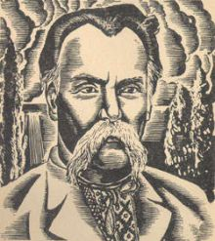
За природою свого таланту М. Старицький не був майстром соціального роману. Про нього з повним правом можна говорити як про майстра історико - пригодницького письма, під пером якого цей жанр розвинувся і утвердився в українській літературі.

Slide 18

Вислови про письменника:
«Творчість М. Старицького – значний крок вперед у розвитку української мови, у поширенні тематичного видно кругу української літератури, у зміцненні у нашому письменстві реалізму».
(М.Рильський)
«Старицький був першим із тих, кому доводилось проламувати псевдошевченківські шаблони і виводити нашу поезію на ширший шлях творчості, і що тільки за ним пішов Куліш у пізнішій добі свого віршування, а далі Грінченко, Самійленко, Леся Українка, Кримський і ціла фаланга молодших».
«Можна сміло сказати, що в ту пору на Україні не було поета, що міг би був здобутися на таке сильне та енергетичне слово і не взяти в нім ані одної фальшивої ноти».
«В тих перших поезіях Старицького і всіх пізніших бачимо виразно, що це говорить український інтелігент не до фікційного українського народу, який з елементарних причин не міг ані слухати, ані розуміти його, але до своїх рівних інтелектуалів, про свої інтелігентські погляди та почування»
(І. Франко)
«Старицький — один із перших національних поетів, що, за образним висловом Франка, перестали «натягати на себе мужицьку свиту» і саме цим вплинули на своїх літературних наступників».
(Микола Зеров)

Slide 19
«Старицький був переважно співцем громадянських настроїв, але бриніли у нього — правда, зрідка — й чисто ліричні тони небуденної краси, що до самого серця доходять і проймають його відповідними почуваннями».
«Із реакцією, що наступила після Емського указу, збігся в часі розквіт його творчості. Тому цілковито виправданим є домінування громадянської лірики у поетичному доробку митця, котрий не виключав і «чисто ліричних тонів небуденної краси, що до самого серця доходять і проймають його відповідними почуваннями».
(Сергій Єфремов)
«І коли наше слово зросте і зміцніє, коли наша література займе почесне місце поруч з літературами інших народів (я вірю, що так воно буде!), тоді, спогадуючи перших робітників, що працювали на невправленому, дикому ще ґрунті, українці, певне, спогадають добрим словом Ваше ймення».
(Леся Українка)
«Більшої уваги, ніж оповіданню, реалісти (Іван Франко, Іван Нечуй-Левицький, Михайло Старицький) надають історичному романові та повісті... При цьому романи й повісті... творять з метою, прикладною до сучасності: нагадати своєму народові його героїчні традиції, провести через історичну алегорію сучасні думки, посилити народну самосвідомість».
(Валерій Шевчук)

Slide 20
"Відчуваючи зовнішню красу, картинність сцени, маючи нахил до мелодрами і романтизму, Старицький находив простір для своєї творчої уяви і сценічного її втілення в сфері історичної драми. Історичні п'єси Старицького — це найкраща частина його драматичної творчості, а між тими п'єсами певне найкращою є "Оборона Буші”».
(Д. Антонович)

